Slide 1
Glasfaser
Von: Johannes Rende, Jan Mix, Konrad Gries, Ron Schröter

Slide 2
Inhaltsverzeichnis
Grunddaten
Ausbau des Kabels
Kabeltypen
Verbindungsmöglichkeiten
Verlegungsarten
Anwendung
Vorteile und Nachteile

Slide 3
Grunddaten
Lange dünne Faser aus Glas
Herstellung durch Glasschmelze
Dielektrischer Wellenleiter
Kommunikationsnetze aus Glasfaser können mehrere TBit/s übertragen
Notes:
Ron
Dielektrische: Überträgt keine elektrischen signale und strom

Slide 4
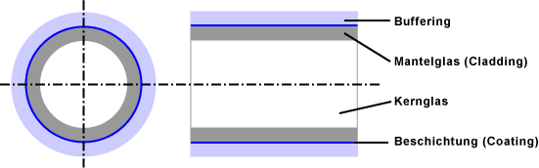
Aufbau des Kabels
Multimodefaser mit Stufenindexprofil
Multimodefaser mit Gradientenindexprofil
Monomodefaser / Singlemodefaser
Notes:
Ron
Lichtwellenleiter (LWL) aus Kunststoff haben einen Durchmesser von etwa 0,1 mm. Sie sind äußerst flexibel aber auch empfindlich. Deshalb wird ein fachmännischer Umgang mit Lichtwellenleitern vorausgesetzt
Der Faserkern (Kernglas) ist der zentrale Bereich eines Lichtwellenleiters, der zur Wellenführung des Lichts dient. Der Kern besteht aus einem Material mit einem höheren Brechungsindex als der darüberliegende Mantel. An den Wänden im Innern des Lichtwellenleiters findet eine Reflexion statt, so dass der Lichtstrahl nahezu verlustfrei um jede Ecke geleitet wird. Der Effekt der Reflektion zwischen Kernglas und Mantelglas wird Totalreflexion genannt. Das Mantelglas ist das optisch transparente Material eines Lichtwellenleiters an dem die Reflexion stattfindet. Das Mantelglas oder auch Cladding genannt ist ein dielektrisches Material mit einem niedrigeren Brechungsindex als der Kern. Das dielektrische Material ist nichtmetallisch und nichtleitend. Es enthält also keine metallischen Anteile. Das Coating ist die Kunststoffbeschichtung, die als mechanischer Schutz auf der Oberfläche des Mantelglases aufgebracht ist. Buffering nennt man das Schutzmaterial, das auf dem Coating aufextrudiert ist. Es schützt das Kabel vor Umwelteinflüssen. Buffering gibt es auch als Röhrchen, dass die Faser vor Stress im Kabel isoliert, wenn das Kabel bewegt wird.

Slide 5
Kabeltypen
MULTIMODEFASER MIT STUFENINDEXPROFIL
MULTIMODEFASER MIT GRADIENTENINDEXPROFIL
MONOMODEFASER / SINGLEMODEFASER
Notes:
Konrad
Es gibt 3 Arten von Kabel die bei Glasfaserleitungen verwendet werden

Slide 6
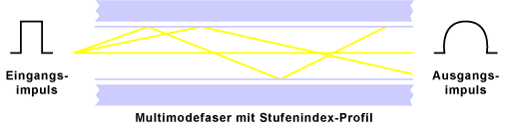
Multimodefaser mit Stufenindexprofil
Durchmesser von Kabel: 200 - 500 µm
Bandbreiten (1km): 100 MHz
Mehrere Lichtwellen gleichzeitig
Signale reflektieren hart im Kabel
Verwendung meist als Patchkabel
Notes:
Konrad
Multimodefasern mit Stufenprofil haben einen Gesamtdurchmesser von 200 bis 500 µm und Brandbreiten bei 1 km Distanz von 100 MHz.
Durch sie werden mehrere Lichtwellen gleichzeitig geschickt. An den Wänden der Faser wird das Signal hart reflektiert wodurch die Signale unterschiedlich lang werden. Das Ausgangssignal wird dadurch verzögert und Überschneidungen zwischen den Ausgangssignalen können entstehen wodurch die Signale nicht mehr eindeutig abgelesen werden können.
Dadurch werden sie nur noch für kurze Strecken verwendet z. B. als Verbindungskabel im Patchschrank

Slide 7
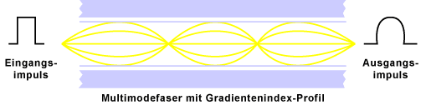
Multimodefaser mit Gradientenindexprofil
Gesamtdurchmesser: 125 µm
Bandbreiten (1km): 1 GHz
Gleichmäßige Lichtstrahlen
Signale reflektieren weich an den Wänden
Werden meist beim verbinden von Gebäuden und Etagen verwendet
Notes:
Konrad
Multimodefasern mit Gradientenprofil haben einen Gesamtdurchmesser von 125 µm und eine Brandbreite bei 1 km von 1 GHz.
Durch sie werden mehrere Lichtwellen gleichzeitig geschickt. An den Wänden der Faser wird das Signal weich reflektiert wodurch Verzögerungen des Signales reduziert werden.
Sie sind für Verbindungen zwischen von Gebäuden oder Etagen geeignet.

Slide 8

Monomodefaser / Singlemodefaser
Gesamtdurchmesser von 125 µm = 0,000125 m
Bandbreiten (1km): 100 GHz
Lichtwellen werden gerade hindurchgeleitet
Werden für weite Strecken eingesetzt
Erfordern den Einsatz sehr teurer Laser
Notes:
Konrad
Singlemodefasern oder Monomodefasern haben einen Gesamtdurchmesser von 125 µmund besitzen eine Bandbreite von 100 GHz.
Durch sie werden die Lichtwellen gerade hindurchgeleitet.
Es gibt minimale Reflexionen wodurch aber keine nennenswerte Verzögerungen entstehen und eine Reichweite von 10km besitzen. Singlemode-Fasern sind für Stadt- und Zugangsnetze optimiert
Der Kerndurchmesser einer Singlemodefaser ist gegenüber der Wellenlänge des Lichts so klein, dass sich nur ein Modus (Moden) ausbreiten kann.
Singlemodefasern erfordern den Einsatz sehr teurer Laser, was zu hohen Kosten beim Equipment führt.

Slide 9
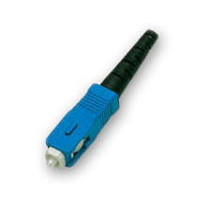
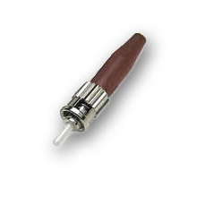
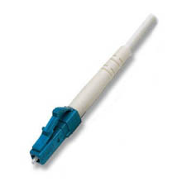
Verbindungsmöglichkeiten
SC-Stecker
ST-Stecker
LC-Stecker
Notes:
Johannes
SC-Stecker (subscriber connector) werden für aktuelle Neu-Installationen verwendet. Er bietet gegenüber dem LC-Stecker eine geringere Packungsdichte, zählt aber ebenfalls zu den sogenannten small-form-factor-Steckern (SFF-Stecker).
ST-Stecker
Der ST-Stecker (straight tip) stellt den gängigen Steckertyp bei älteren Installationen dar. Er wurde häufig in lokalen Netzen verwendet. Typisch für den ST-Stecker ist der Bajonettschluss, wodurch dieser auch als BFOC-Stecker (bayonet fiber optic connector) bekannt wurde.
LC-Stecker
Der LC-Stecker (local connector) gehört zu den gängigsten LWL Steckertypen. Auf Grund seiner geringen Bauform ermöglicht der LC-Stecker eine hohe Packungsdichte, wodurch er häufig für LWL-Switches eingesetzt wird.

Slide 10
Anwendung
Seit den 80ern Einsatz zu Kontinental Verbindung, WAN (Wide Area Network)
Firmeneigenen lokalen Netzen (LAN)
Speichernetzwerk / Servernetzwerk (SAN)
Fibre to the Basement (FTTB)
Selten im Heimanwendung
Notes:
Johannes

Slide 11
Vorteile
Kostengünstiger
Dünner und leichter
Höhere Tragfähigkeit
Geringerer Signalverlust und Interferenzen
Lange Lebensspanne
Gewichtsersparnis
Notes:
Jan
Kostengünstiger -> das reine Kabel hat einen sehr geringen Material Wert und ist im Vergleich zu z.B. Kupfer günstiger
Durch den Aufbau ist es dünner und Leichter als z.B. ein Kupferkaben
Solange es nicht geklickt wird kann es mit beliebig vielen verdreht werden und steigert so seine Tragfähigkeit
Das übertragungsmedium ist beim Glasfaserleiter sehr rein und hat somit einen geringen wiederstand was den Signalverlust stark reduziert. Da es sich bei den Signalen um Lichtwellen handelt entstehen keine ausgehenden Interferenzen die sich auf umgebende Leiter auswirken.
Die Glasfaserleiter nutzen sich nicht ab, bei fachgerechter Nutzung altern die eigentlichen Glasfasern nicht nur ihre Ummantelung
Glasfasern sind sehr leicht

Slide 12
Nachteile
Glasfaserkabel sind sehr empfindlich und einfach zu beschädigen
Können keinen Strom übertragen
Nicht immer das schnellste Übertragungsmittel
Verluste durch biegen des Kabels
Schwer zu reparieren
Notes:
Jan
Die einzige Kraftrichtung die Glasfasern nicht so viel ausmacht ist der Zug, bei allen anderen sind sie sehr empfindlich
Es sind Lichtwellenleiter und können somit nur Lichtsignale weiterleiten
Es ist sehr aufwändig ein Glasfaserkabel zu reparieren, es ist spezial Werkzeuge nötig

